Slide 1
COLEGIO SAGRADO CORAZÓN
Experiencia humana: la inclusión, un factor en la construcción de una mejor sociedad.

Slide 2
PROFESORES PARTICIPANTES
Paloma Cardona Cuevas- Comunicación Visual
Mary McCarthy Sandland – Inglés IV
Shaqué Vartougian Carrillo – Dibujo Constructivo II
Saúl Pérez Herrera - Formación social
Oscar Segura Briseño - Formación social
Elizabeth Bernal Zavala -Literatura mexicana

Slide 3
CICLO ESCOLAR: 2018-2019.
FECHA DE INICIO: septiembre-2018
FECHA DE TÉRMINO:febrero-2019

Slide 4
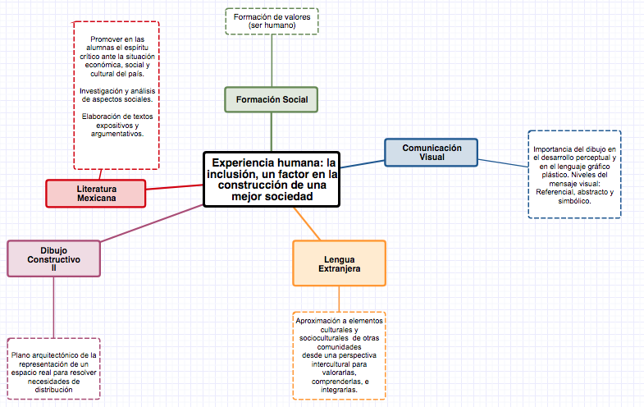
ORGANIZADOR GRÁFICO

Slide 5
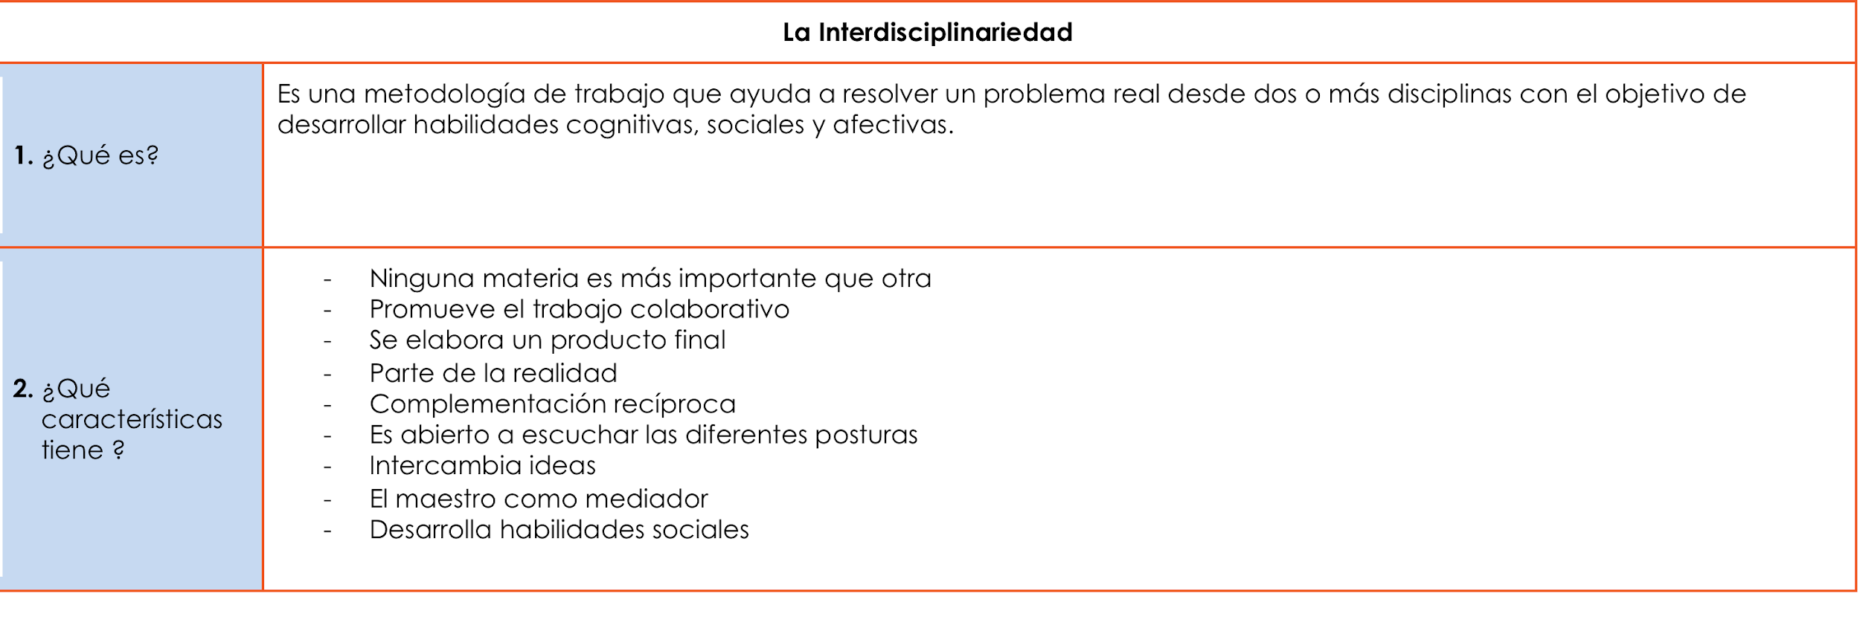
CONCLUSIONES GENERALES

Slide 6
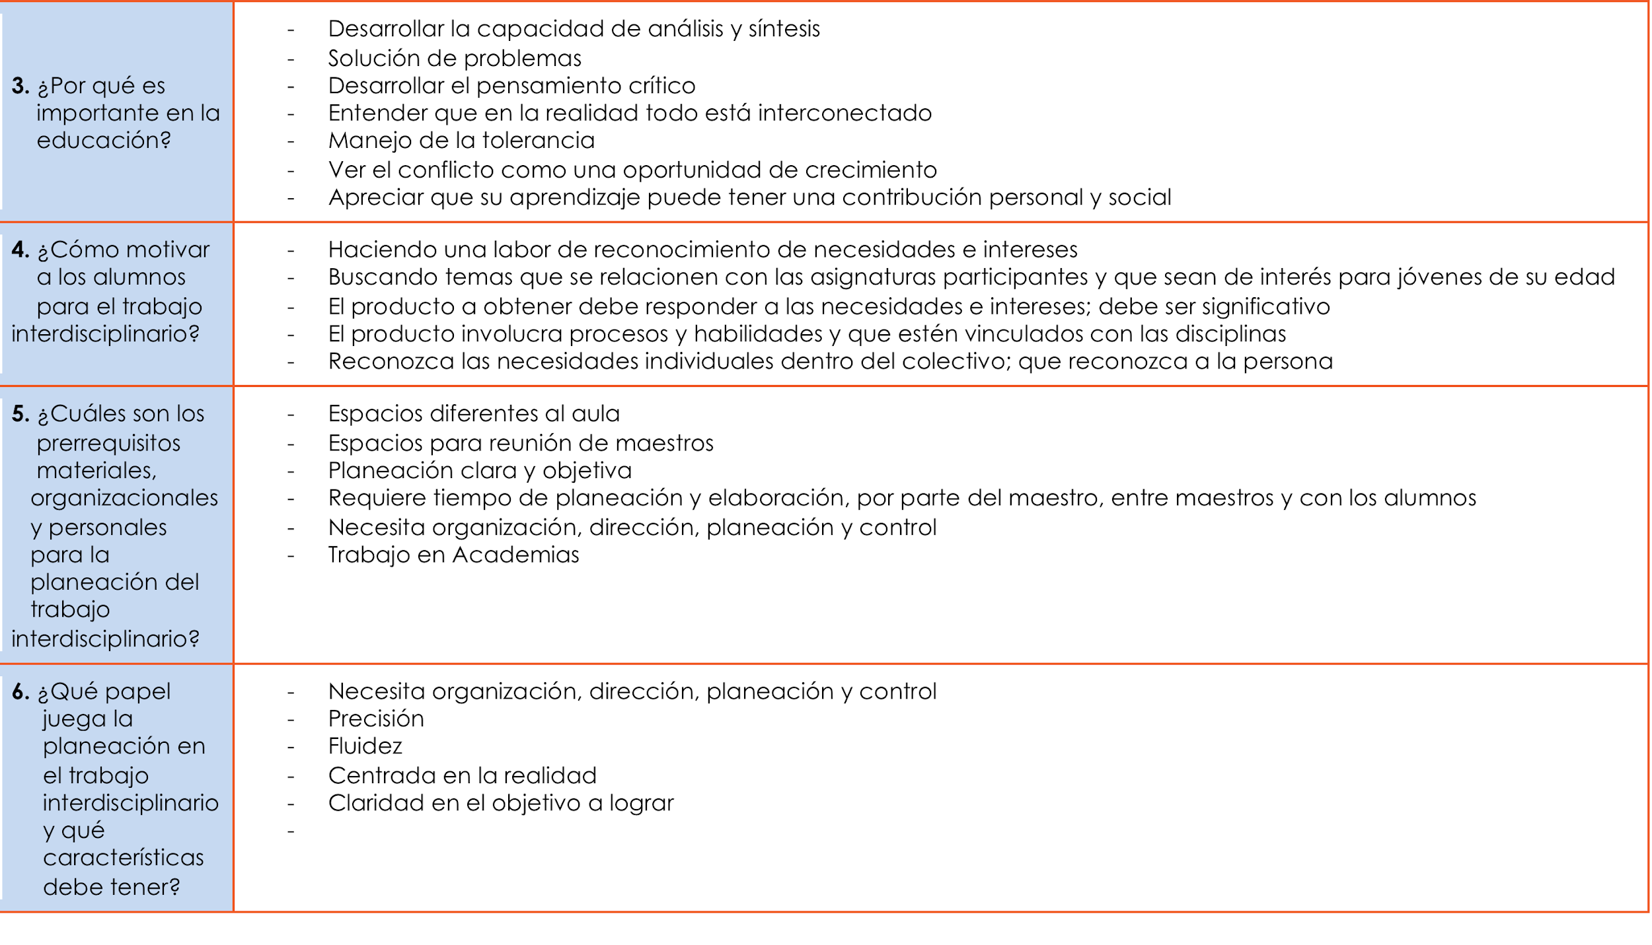

Slide 7
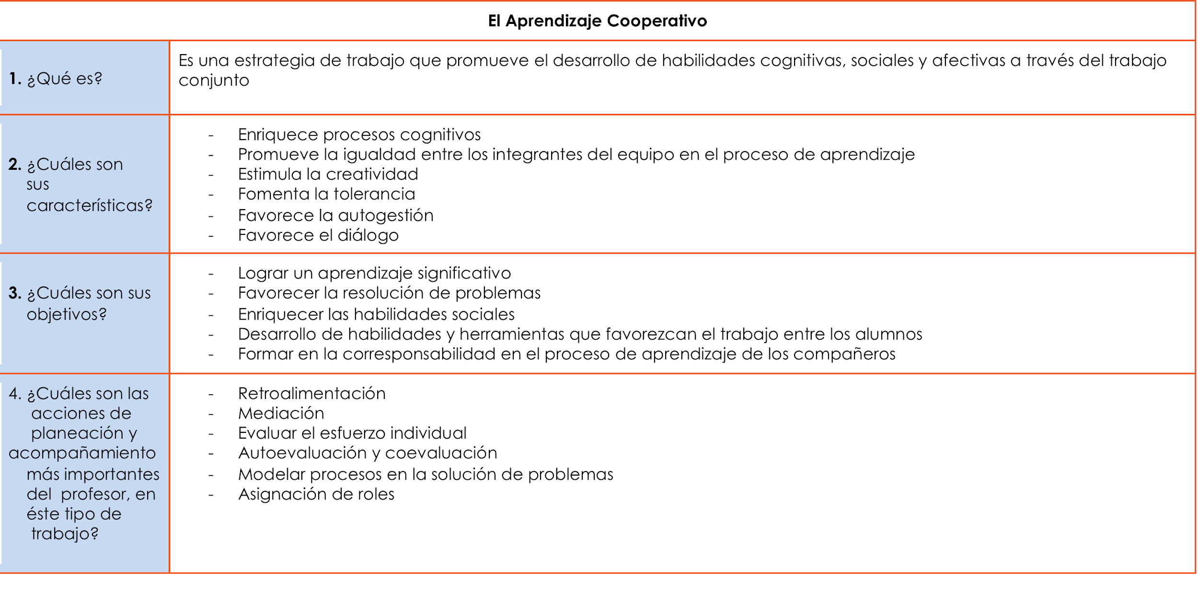

Slide 8
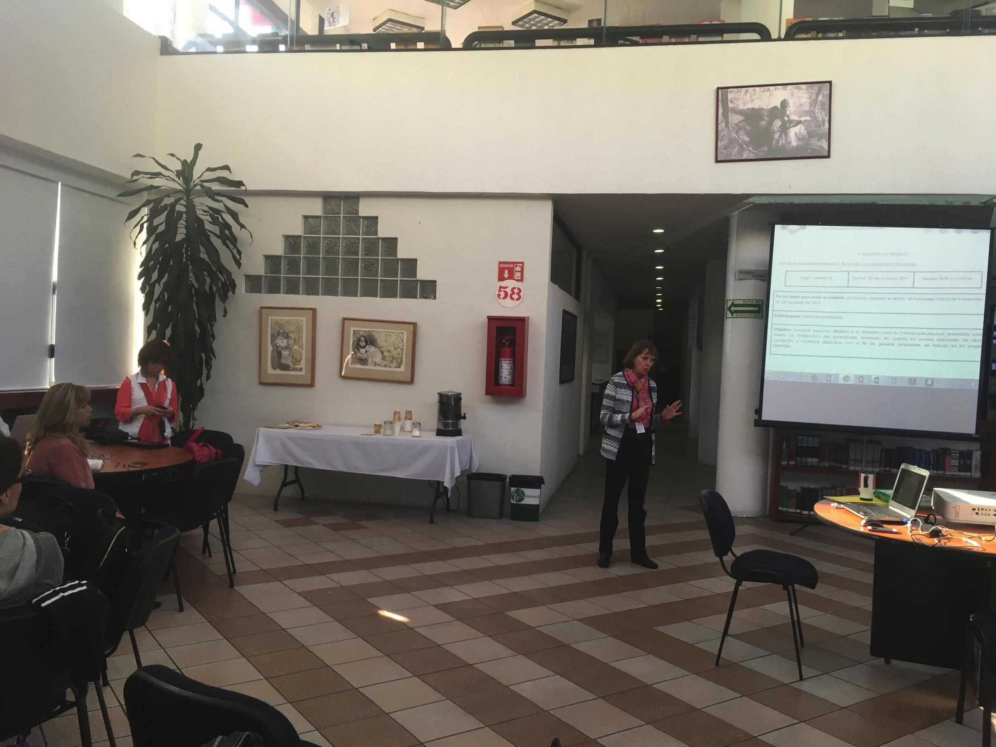
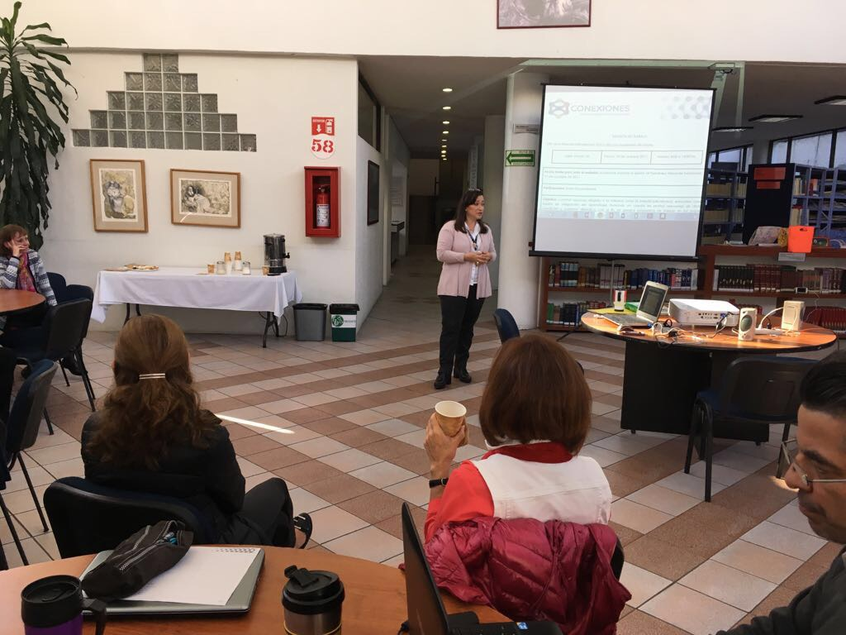
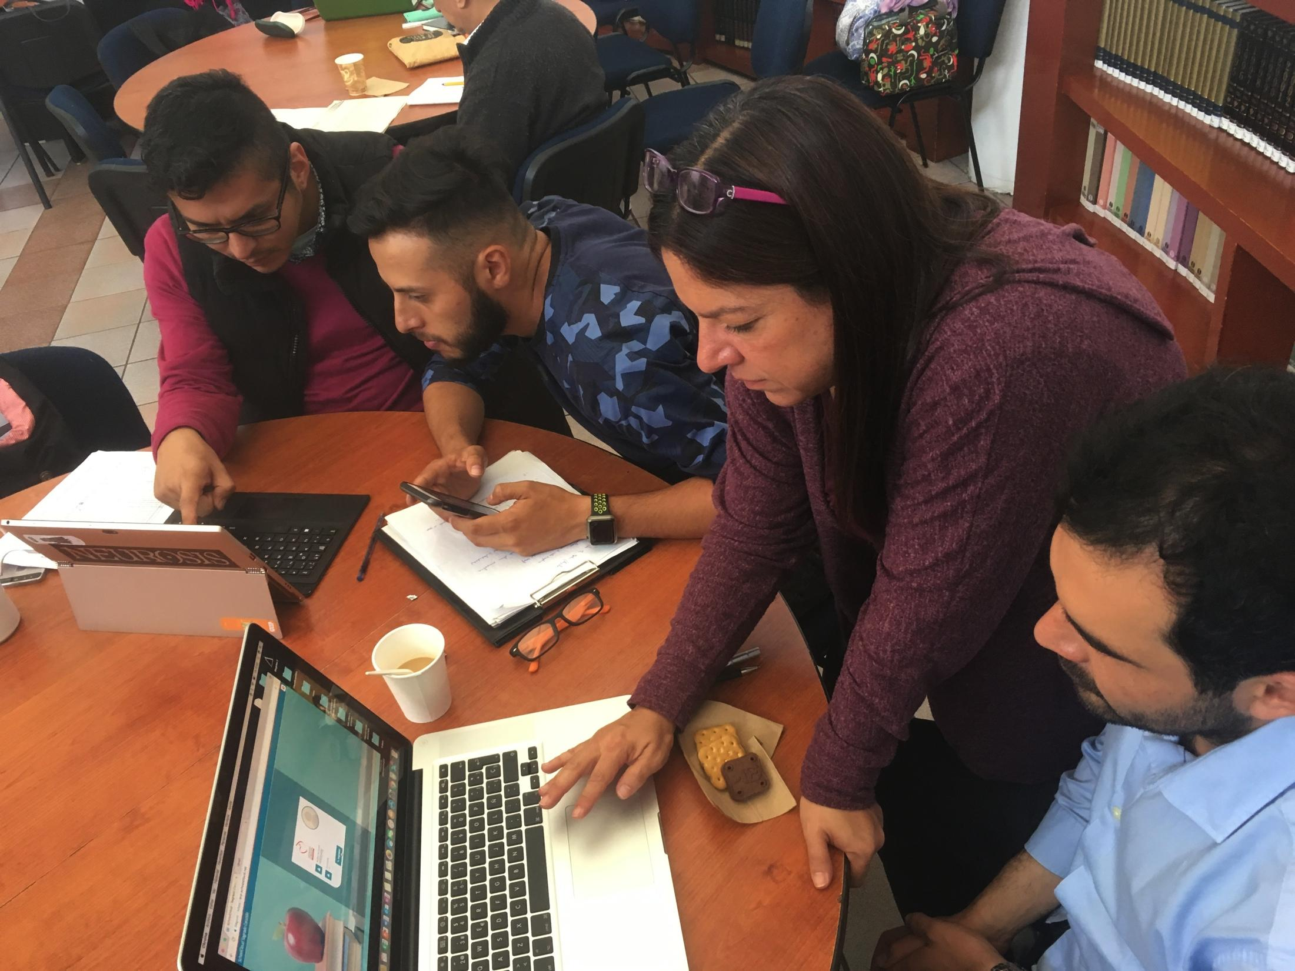
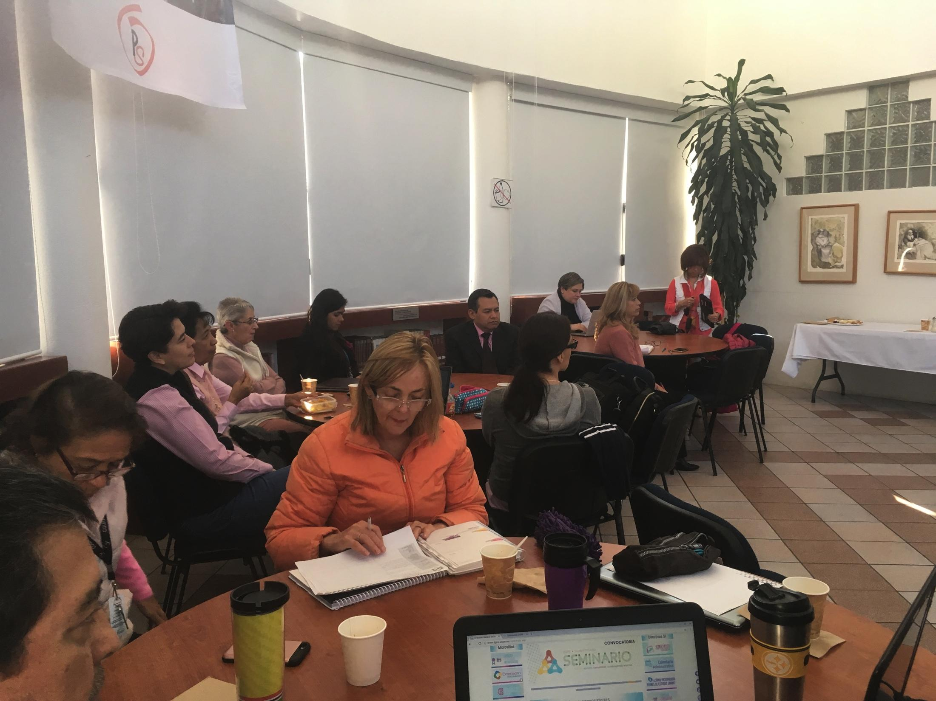
1ª REUNIÓN DE TRABAJO

Slide 9
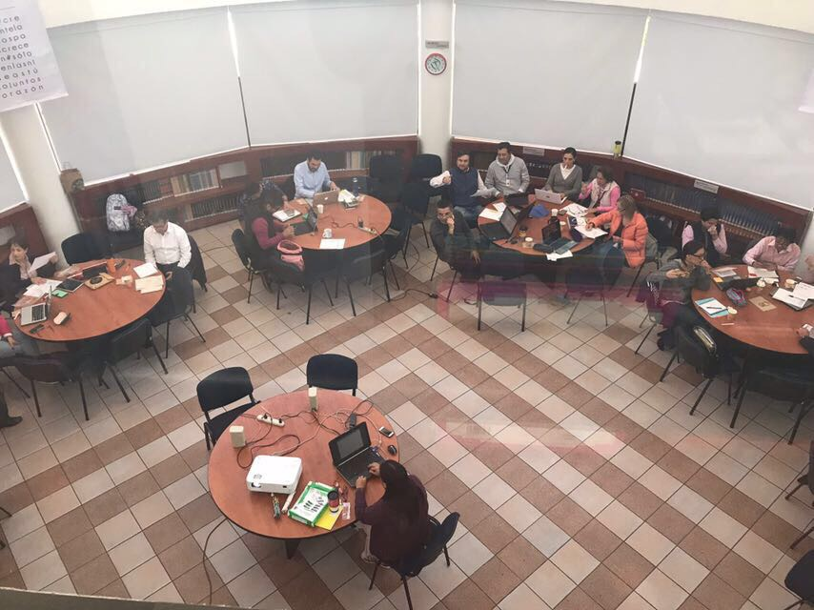
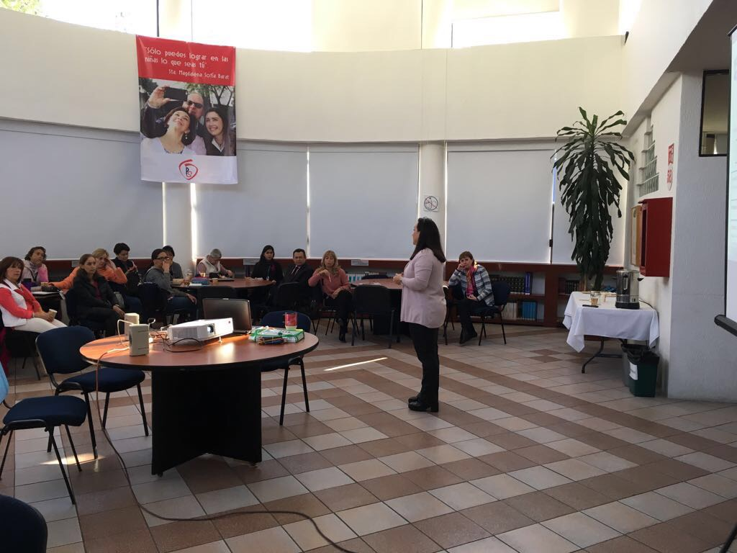
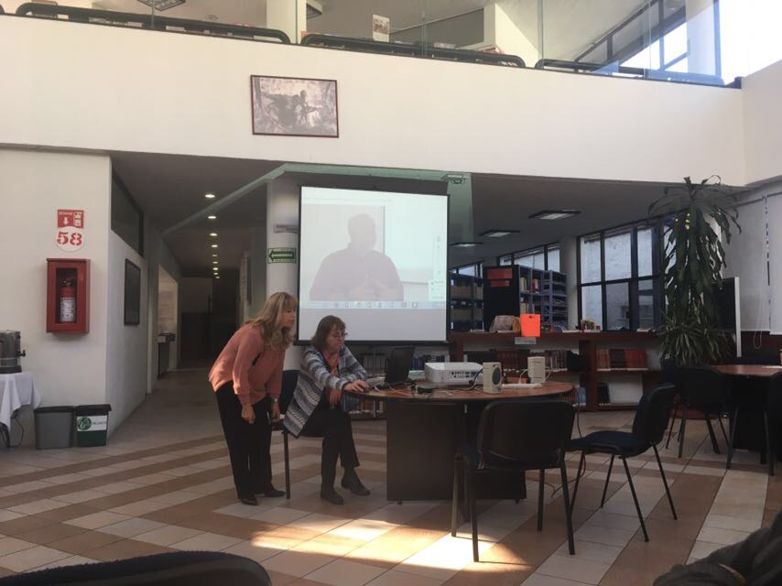
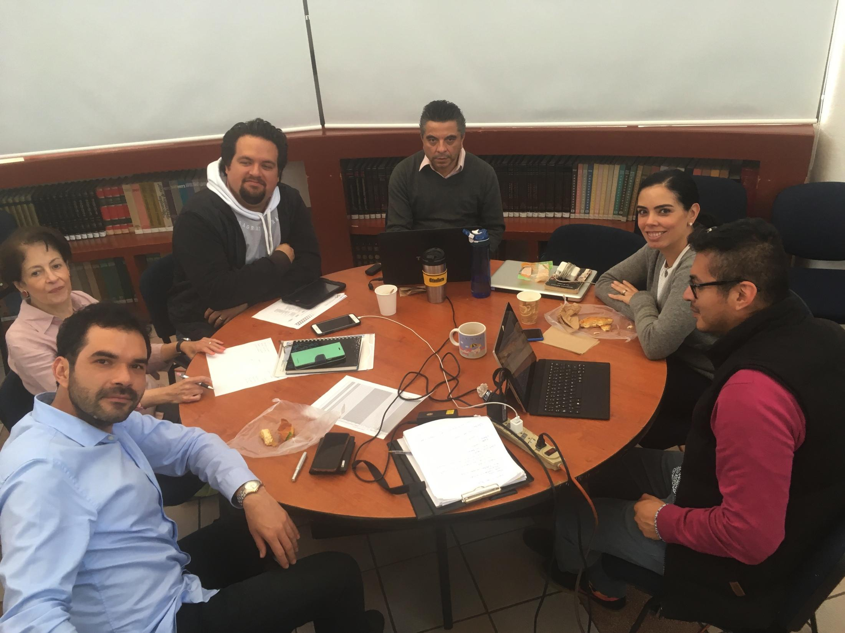

Slide 10
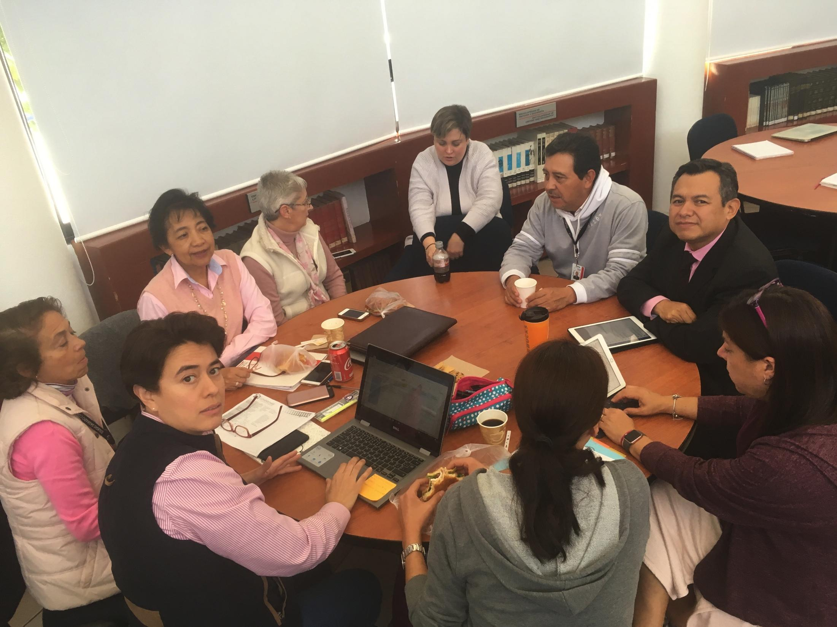
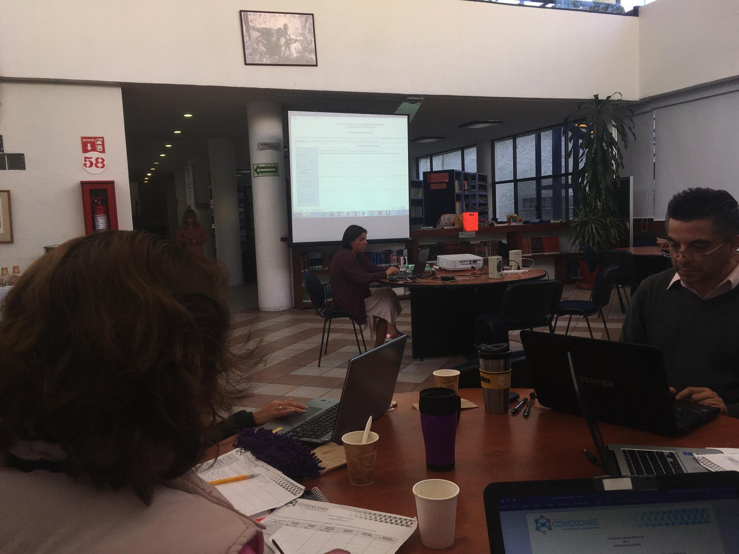
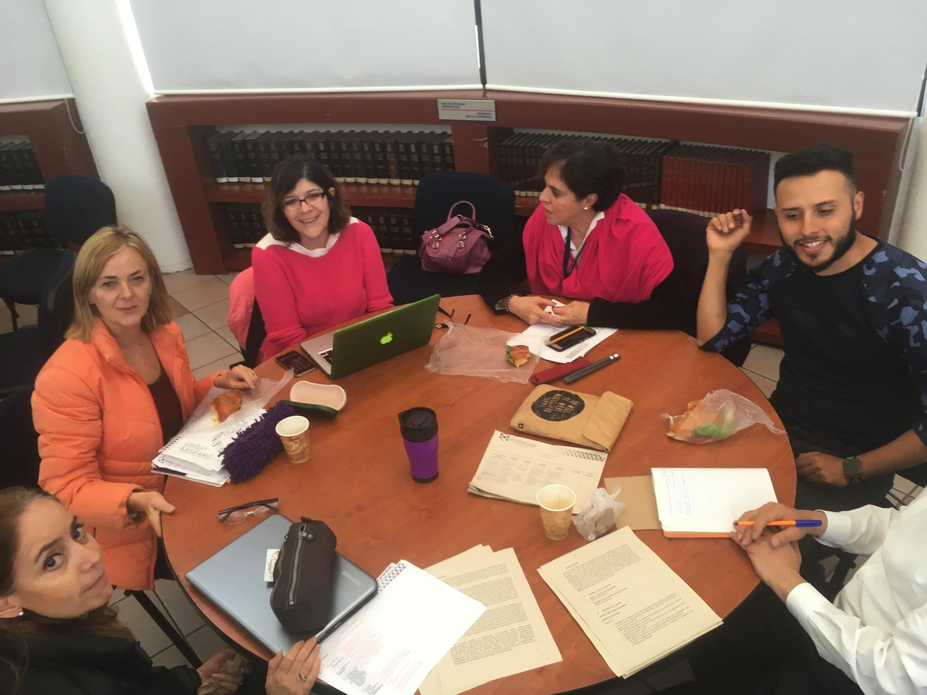
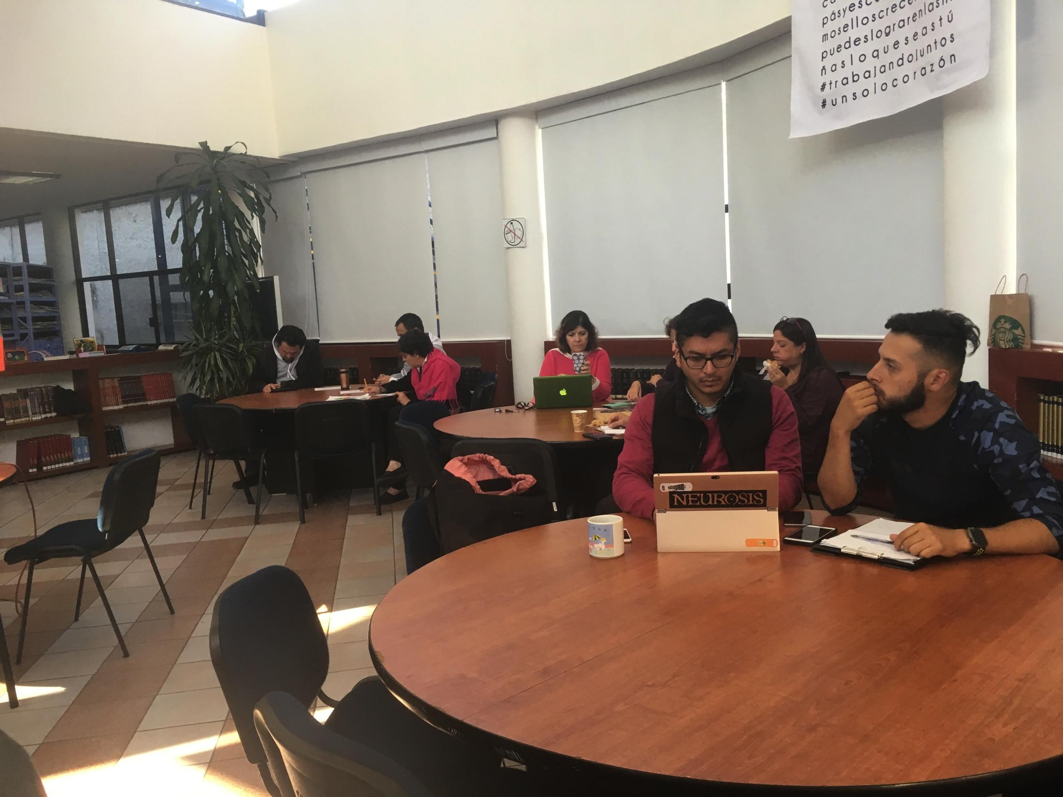

Slide 11
2ª Reunión de Trabajo
Por proyecto

Slide 12
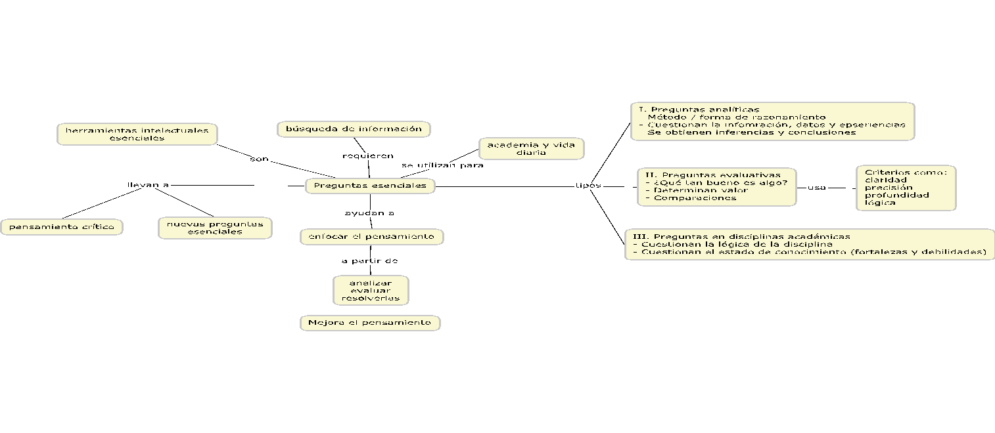
El arte de formular preguntas esenciales

Slide 13
Modelo de indagación
A través de la investigación de conceptos específicos y del cuestionamiento de conductas cotidianas, se pretende realizar una campaña visual que favorezca una resignificación del servicio social, la cual debe traducirse en actitudes más incluyentes por parte de las alumnas.

Slide 14
AME General
Planeación de Proyectos Interdisciplinarios | Documentación del proceso y portafolios de evidencias
¿A qué responde la necesidad de crear proyectos interdisciplinarios como medio de aprendizaje hoy en día? En el siglo XXI, la educación debe buscar la integración de las alumnas en una relación interdisciplinaria, donde a partir de las respuestas ellas mismas y formen su propio conocimiento mediado por el maestro. Esto se deriva de la necesidad de tomar un camino distinto en la educación. ¿Cuáles podrían ser los elementos fundamentales para la estructuración y planeación de los proyectos interdisciplinarios? Compromiso del docente en cuanto al conocimiento de su materia. Capacitación por parte del docente: evaluación, indagación, transferencia y resolución de proyectos Realización de trabajo cooperativo con otros docentes. Tener y formar herramientas que vean más allá de su materia, aceptar que no es la materia más importante del programa y que se puede complementar con otras | ¿Qué entiendo por “documentación”? El docente es un observador del proceso de aprendizaje del estudiante, por lo que todo indicio de comprensión es parte de la documentación. Va desde las preguntas de indagación hasta todas las conexiones que se hacen. Discusiones entre los alumnos. Debe contar con evidencias claras y concretas también, que se conforman en un portafolio. No es evaluación necesariamente. Deben estar presentes todo el tiempo, les regresa la autonomía del conocimiento al estudiante. Son evidencias. Da una perspectiva de logro. Todo momento es digno de documentarse.

Slide 15
¿Cuál es “el método” o “los pasos” para acercarme a la Interdisciplinariedad? Conocer los elementos del programa, identificar los conceptos eje del mismo. Conocer cómo es la realidad en el momento en que se pueda innovar a partir de diferentes áreas. Elegir los elementos de la realidad relevantes para el objeto de estudio. Sentirse cómodo planteando desde un eje, tener una secuencia en los contenidos. Se deben plantear hipótesis de trabajo conjuntas. ¿Qué características debe tener el nombre del proyecto interdisciplinario? Es necesario darle una identidad al tema desde los ejes que van a acotar el tema. Analizar las materias involucradas en un problema específico. Los alumnos debe ser partícipes de los temas y los títulos. | ¿Qué evidencias concretas de documentación estaría esperando, cuando trabajo de manera interdisciplinaria? Materialización de las ideas: Cartulinas, rotafolios, post-its Grabaciones de las discusiones (audio y video) Fotografías Visitas virtuales (presentaciones) ¿Cuál es la intención de documentar en un proyecto y quién lo debe hacer? Poder evaluar la significación del proyecto en los procesos de comprensión de los estudiantes. Es cualitativa, cómo estaban y cómo estamos ahora? ¿Cómo se ha ido transformando el trabajo? Los alumnos los desarrollan y los profesores dan retroalimentación.

Slide 16
Gestión de Proyectos interdisciplinarios | El desarrollo profesional y la formación docente
¿Qué factores debo tomar en cuenta para hacer un proyecto?¿Cómo lo debo organizar? Considerar que ninguna materia es la materia principal y que cada una requiere una visión interdisciplinaria. Analizar las materias que van a participar en el proyecto. Conocer el programa, sacar propuestas, elegir un momento del año para su elaboración y preparación, Organizar los momentos de la semana para llevar el trabajo de manera paulatina, valorar las fases de los contenidos, Dar momentos de evaluación; reflexionar, analizar la autoexperiencia. Dar una retroalimentación. ¿Cómo puedo identificar los puntos de interacción que permitan una indagación, desde situaciones complejas o la problematización? No hay un camino único, debe partir de la idea de que el conocimiento no está acabado sino que evoluciona. No hay una única manera de que este sea comprendido, ni una sola manera de acceder a él. El maestro como indagador debe tener en cuenta que la realidad es compleja y hay que abordarla desde el pensamiento crítico. A partir de éste se pueden detectar situaciones problemáticas aptas para la indagación | ¿Qué implicaciones tiene, dentro del esquema de formación docente, el trabajo orientado hacia la interdisciplinariedad? Incrementar su propia cultura. Volverse generador de preguntas, y por lo tanto, de nuevos proyectos derivados de los proyectos establecidos Se atreve a preguntarse y cuestionarse Se pueden hacer planeaciones colaborativas Utilizar los medios de comunicación Documentar el trabajo que se hace da perspectiva de cómo hemos cambiado como docentes ¿Qué dimensiones debo tener en cuenta, para la construcción de proyectos interdisciplinarios? Social, académica, cultural, personal, actitudinal

Slide 17
Gestión de Proyectos interdisciplinarios | El desarrollo profesional y la formación docente
¿En qué debo poner atención, para saber si es necesario hacer cambios en el trabajo diario que ya realizo? Atención en los temas que se proponen en el programa para poder identificar temas actuales que se puedan plantear. A partir de ahí indagar y plantear la propuesta del proyecto. Estar consciente de que el tema a plantear es actual y puede ser analizado desde el punto de vista del momento a realizarse. Selección de conceptos para que sean lo que los alumnos aprenderán, sin olvidar los contenidos. Entender que durante el trabajo habrá cambios que no se tenían contemplados pero tener en cuenta la flexibilidad de sus modificaciones. Los conceptos se deben visualizar, no sólo los contenidos Documentación: tengo documentado de manera concreta las diferentes etapas?

Slide 18
Gestión de Proyectos interdisciplinarios | El desarrollo profesional y la formación docente
¿Cómo beneficia al aprendizaje el trabajo interdisciplinario? Enriquece los conocimientos de los alumnos y de los docentes. Logra generar un pensamiento crítico. Permite conocer soluciones del pensamiento innovador para los alumnos y el docente. Trabajar grandes procesos: indagación, pensamiento crítico, selección y cuestionamiento de la información, plantear soluciones Toma de decisiones

Slide 19
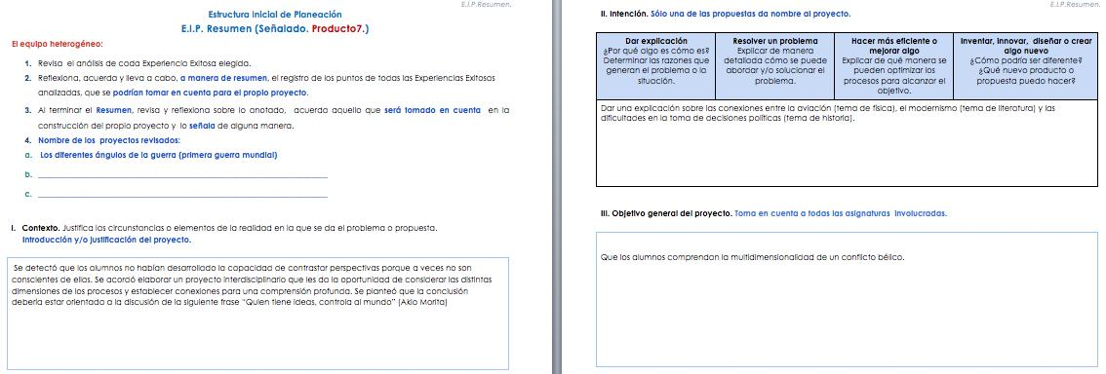
Los diferentes ángulos de la Guerra

Slide 20
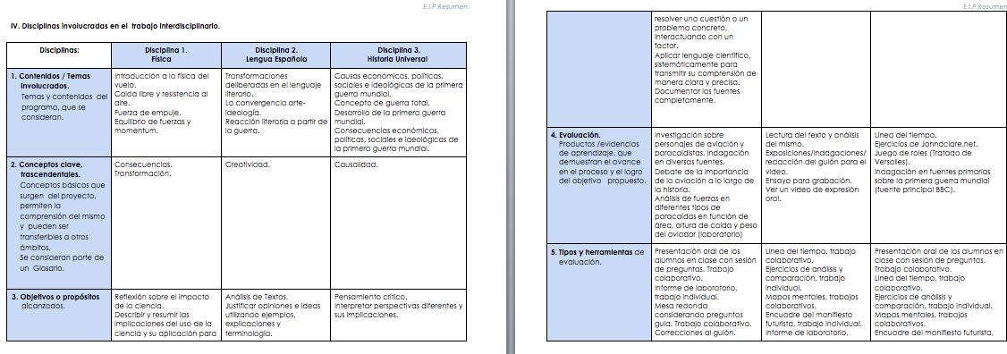
Los diferentes ángulos de la Guerra

Slide 21
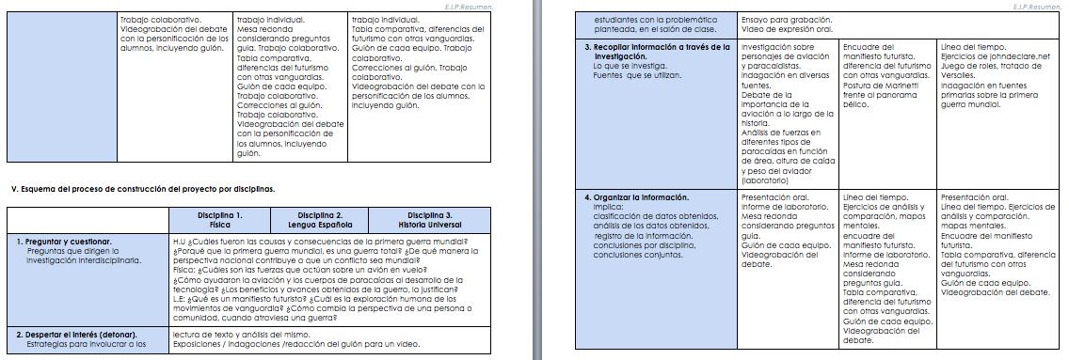
Los diferentes ángulos de la Guerra

Slide 22
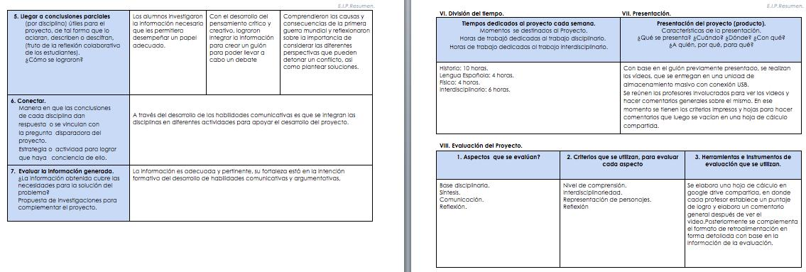
Los diferentes ángulos de la Guerra

Slide 23
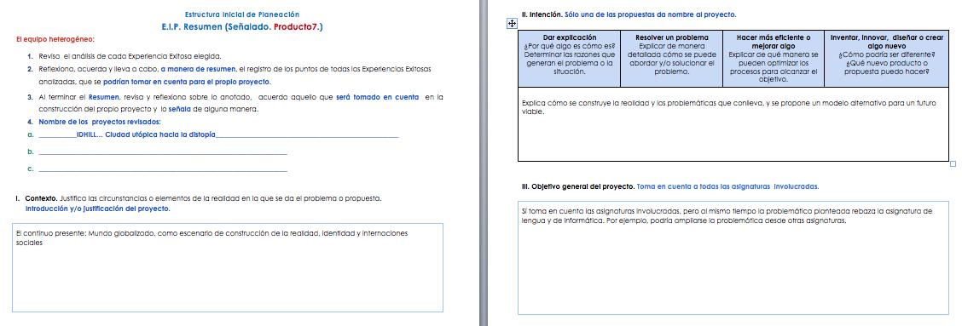
IDHILL. Ciudad utópica hacia la distopía..

Slide 24
IDHILL. Ciudad utópica hacia la distopía.

Slide 25
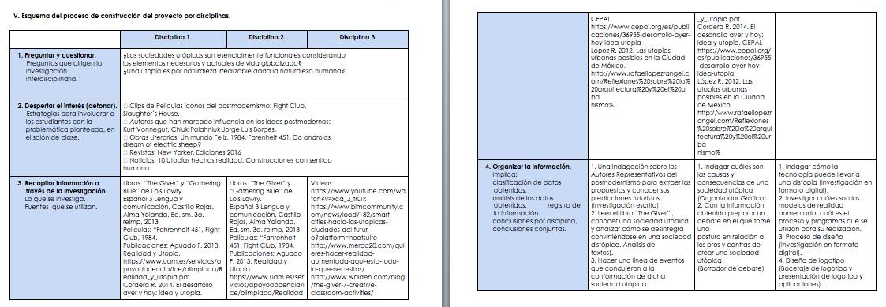
IDHILL. Ciudad utópica hacia la distopía.

Slide 26
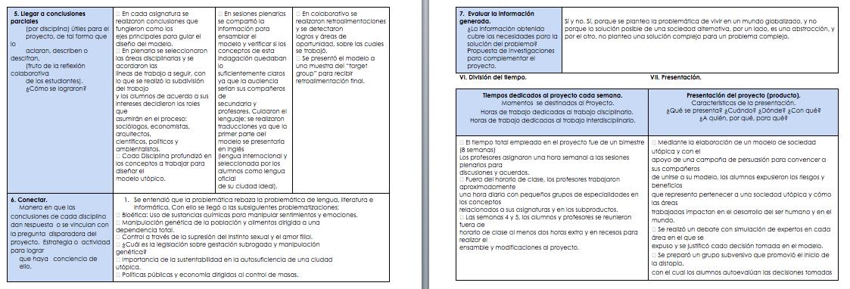
IDHILL. Ciudad utópica hacia la distopía.

Slide 27
IDHILL. Ciudad utópica hacia la distopía.

Slide 28
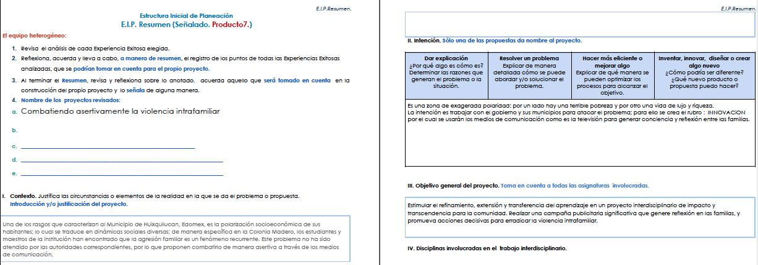
Combatiendo asertivamente la violencia intrafamiliar

Slide 29
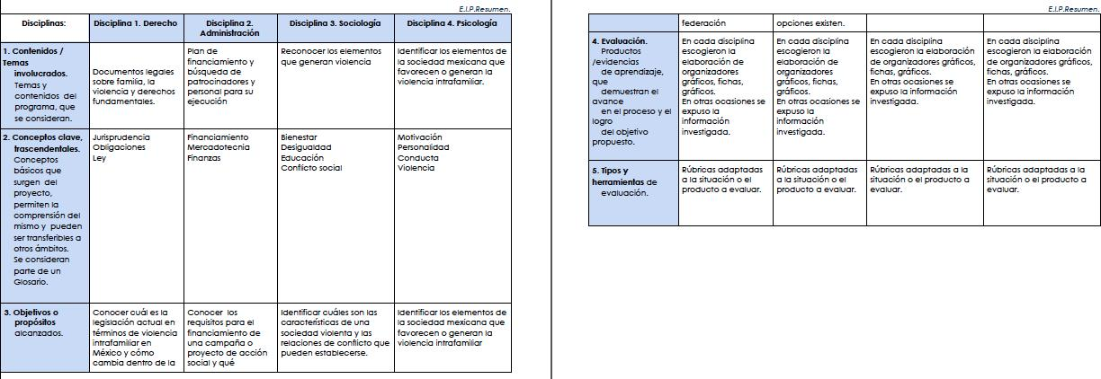
Combatiendo asertivamente la violencia intrafamiliar

Slide 30
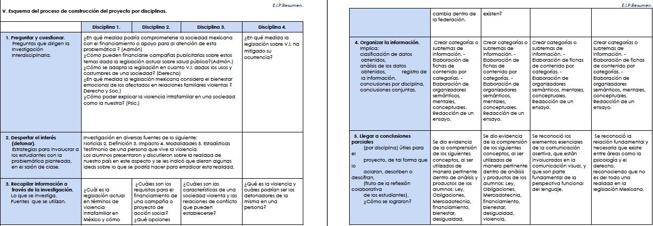
Combatiendo asertivamente la violencia intrafamiliar

Slide 31
Combatiendo asertivamente la violencia intrafamiliar

Slide 32
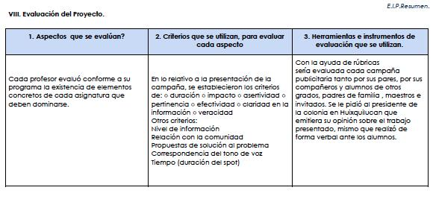
Combatiendo asertivamente la violencia intrafamiliar

Slide 33
Elaboración del proyecto
Estructura Inicial de Planeación
Elaboración del Proyecto (Producto 8)
Nombre del proyecto:
Experiencia humana: la inclusión, un factor en la construcción de una
mejor sociedad.
Nombre de los profesores participantes y asignaturas.
Paloma Cardona Cuevas, Comunicación Visual
Mary Pamela McCarthy Sandland, Lengua extranjera
Oscar Segura Briseño , Formación social
Saúl Pérez Herrera, Formación social
Shaqué Vartougian, Dibujo constructivo II
Elizabeth Bernal Zavala, Literatura mexicana e iberoamericana

Slide 34
Elaboración del proyecto
Contexto. Justifica las circunstancias o elementos de la realidad en los que se da el proyecto
Introducción y/o justificación del proyecto.
Como parte del proyecto de servicio social que tiene el colegio, las alumnas de sexto grado de preparatoria colaboran como voluntarias en la construcción de viviendas en comunidades en vulnerabilidad económica y patrimonial. Durante el tiempo en el que se ha llevado a cabo esta actividad, se ha observado que la actitud o perspectiva con la que participan las jóvenes no habla de una auténtica empatía ni inclusión, lo cual es contrario al objetivo planteado tanto en el servicio social como en el perfil de egreso de éstas.

Slide 35
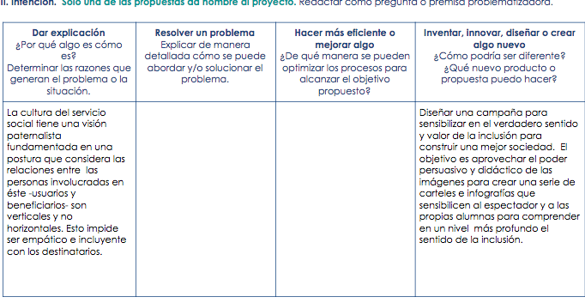
Elaboración del proyecto

Slide 36
Elaboración del proyecto
III. Objetivo general del proyecto. Tomar en cuenta todas las asignaturas involucradas.
A través de una campaña, concientizar a las alumnas que el servicio social que realizan está dirigido a generar en ellas actitudes de inclusión y empatía que trasciendan en su cotidianeidad y contribuyan a la construcción de una sociedad más igualitaria, la cual está conformada por una diversidad cultural.

Slide 37
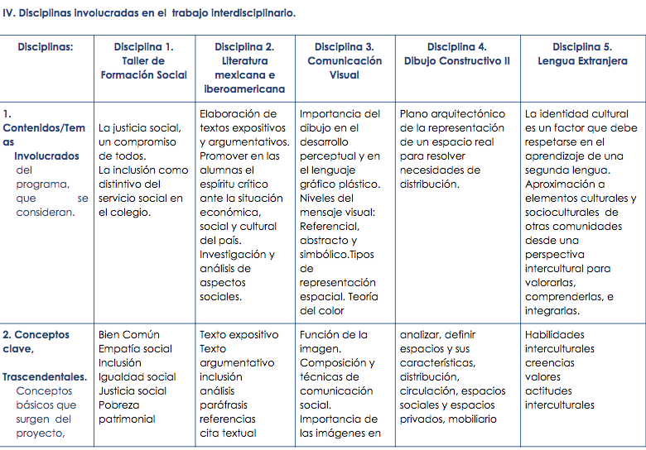
Elaboración del proyecto
IV. Disciplinas involucradas en el trabajo interdisciplinario.

Slide 38
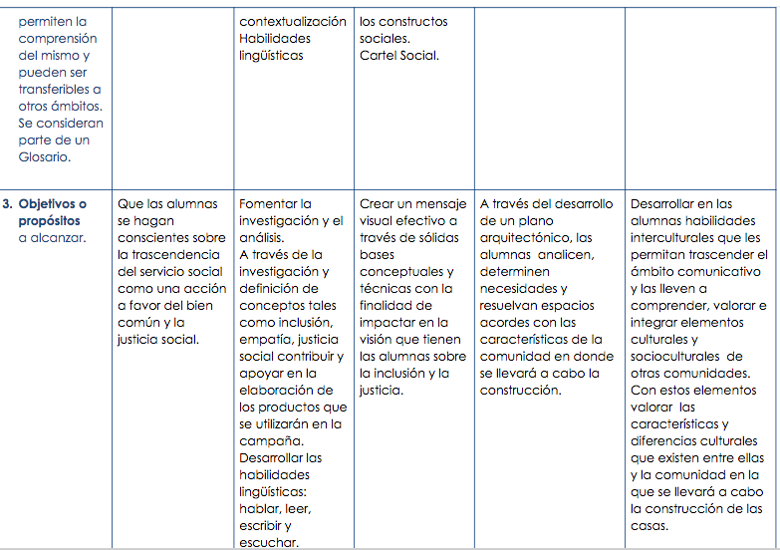
Elaboración del proyecto

Slide 39
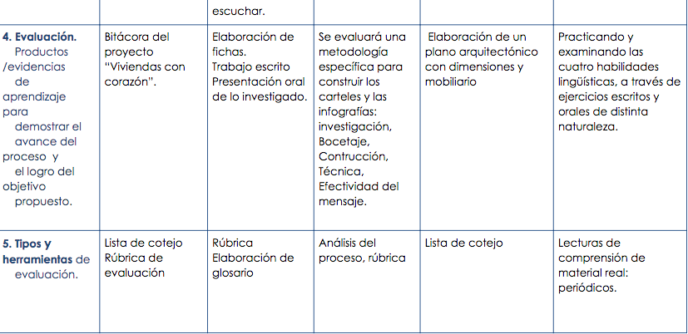
Elaboración del proyecto

Slide 40
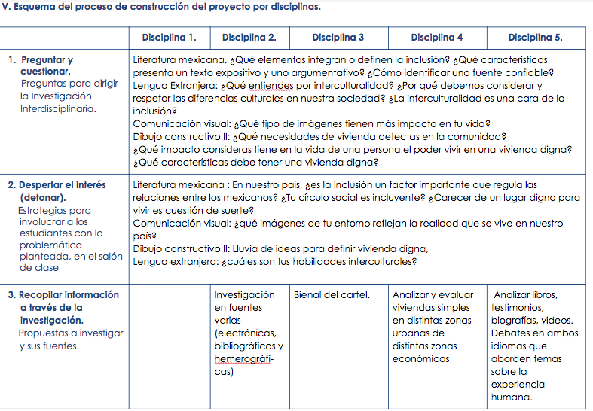
Elaboración del proyecto

Slide 41
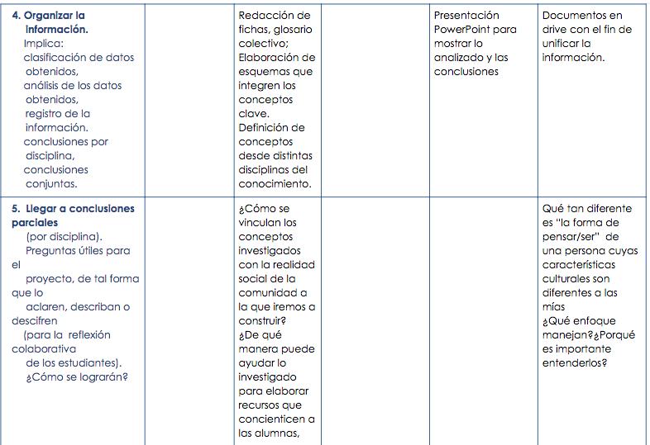
Elaboración del proyecto

Slide 42
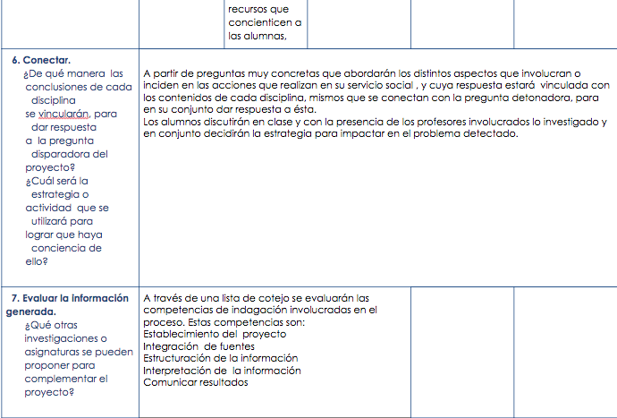
Elaboración del proyecto

Slide 43
Elaboración del proyecto

Slide 44
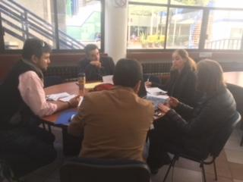
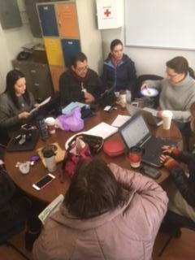
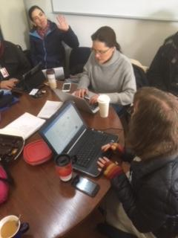
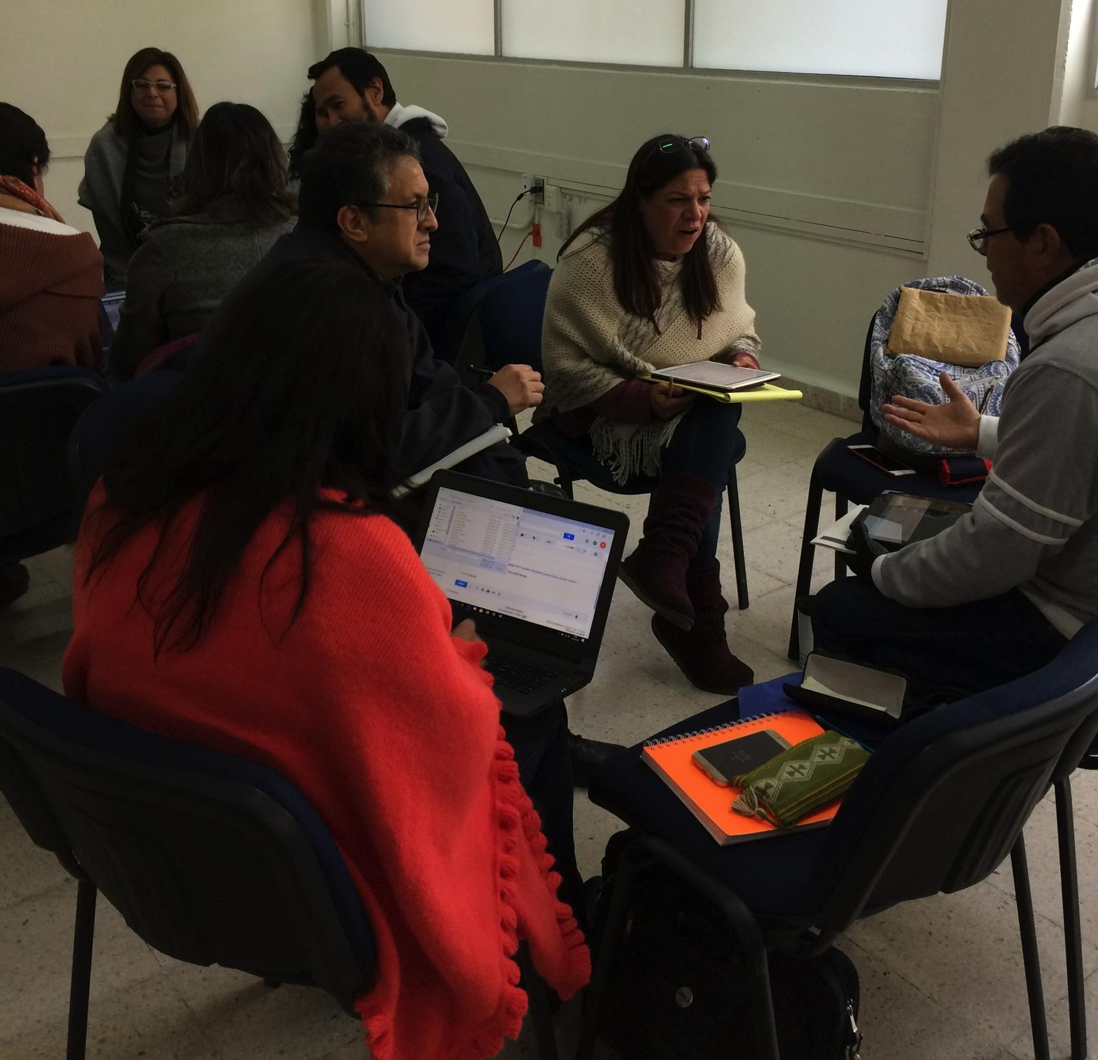
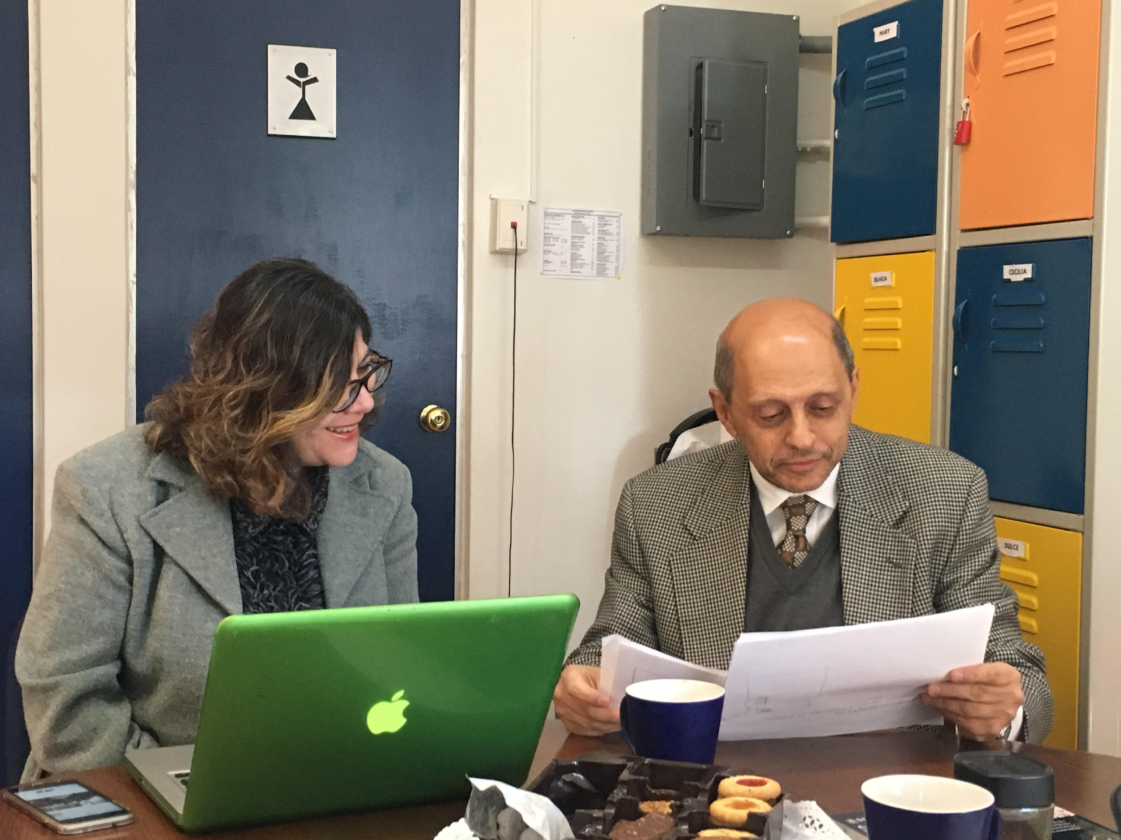
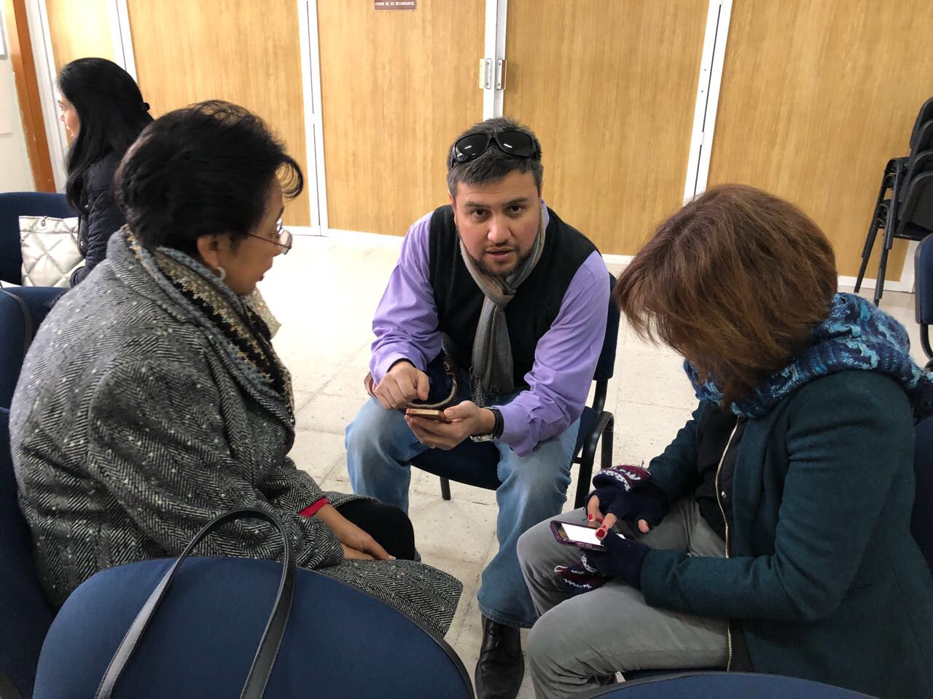
Fotografías 2ª Sesión

Slide 45
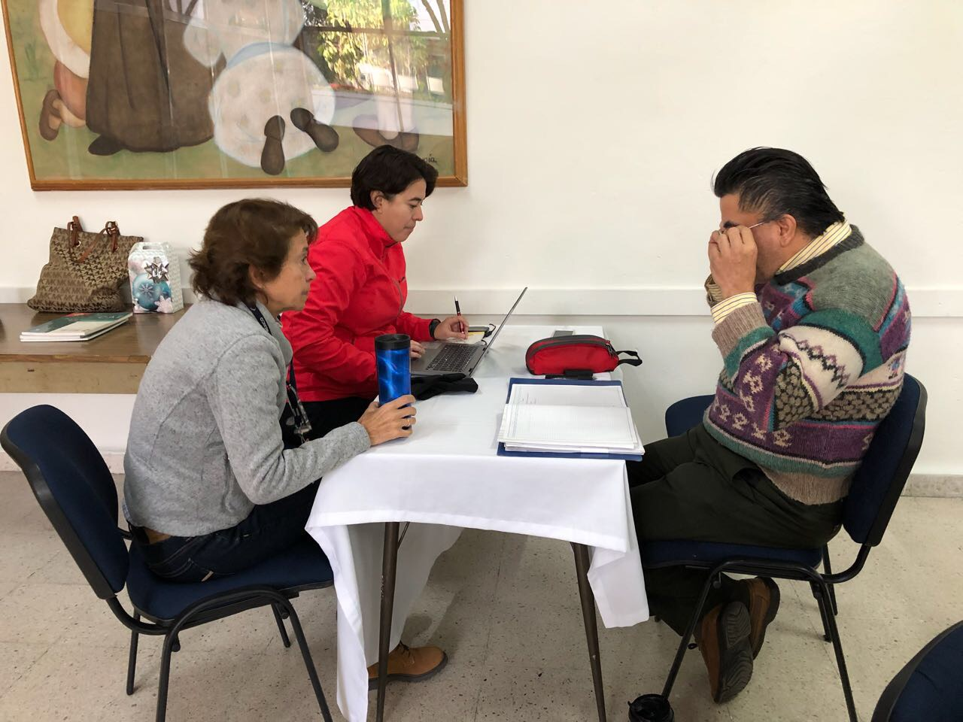
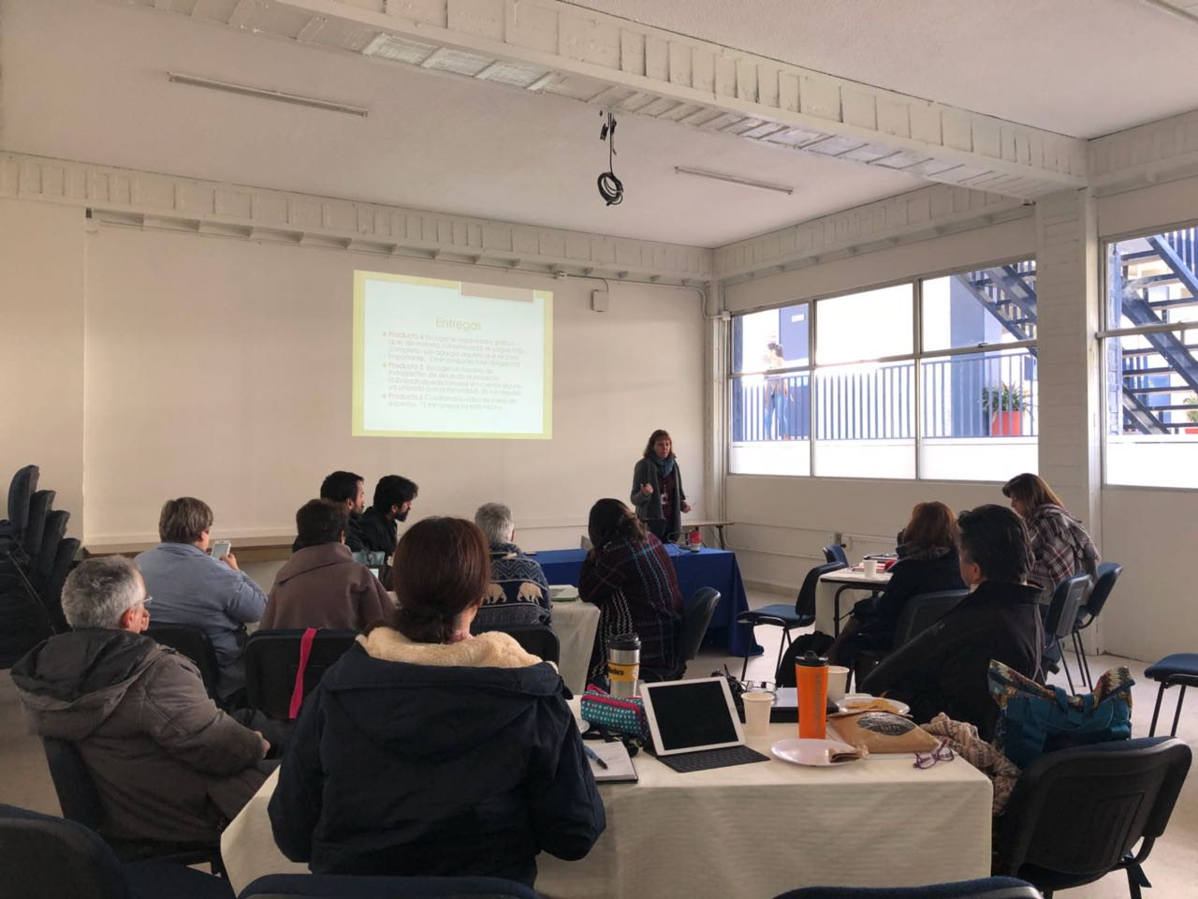
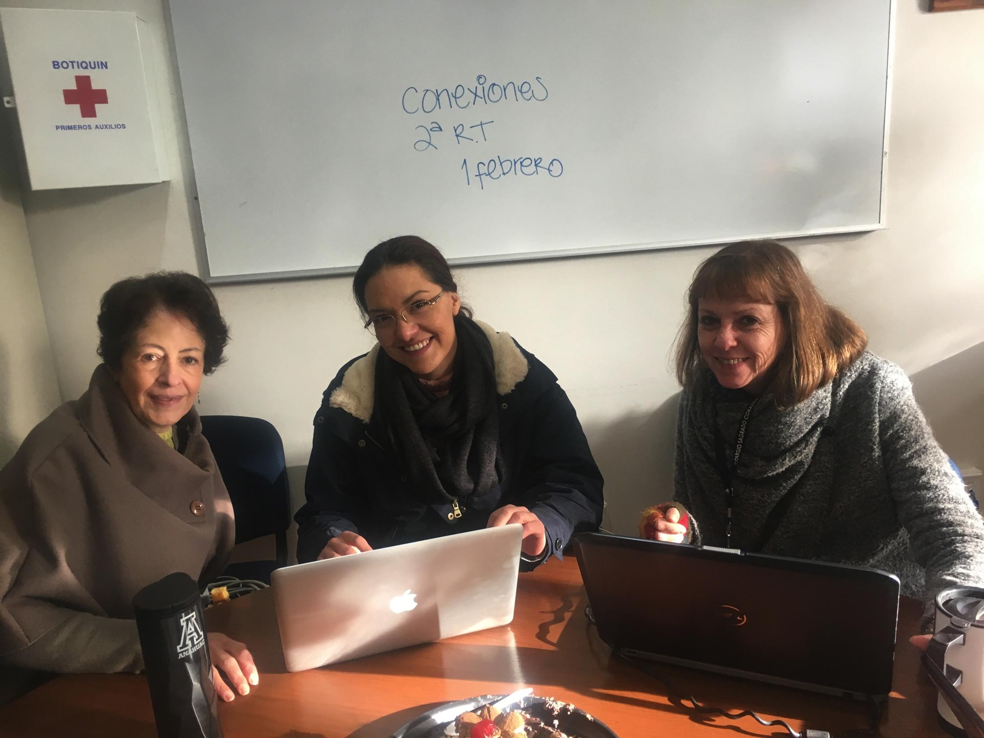
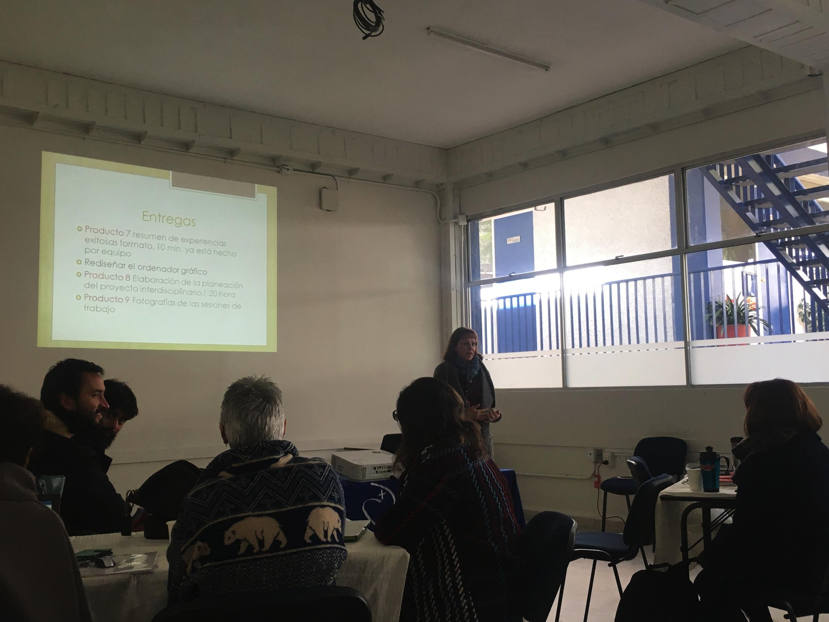
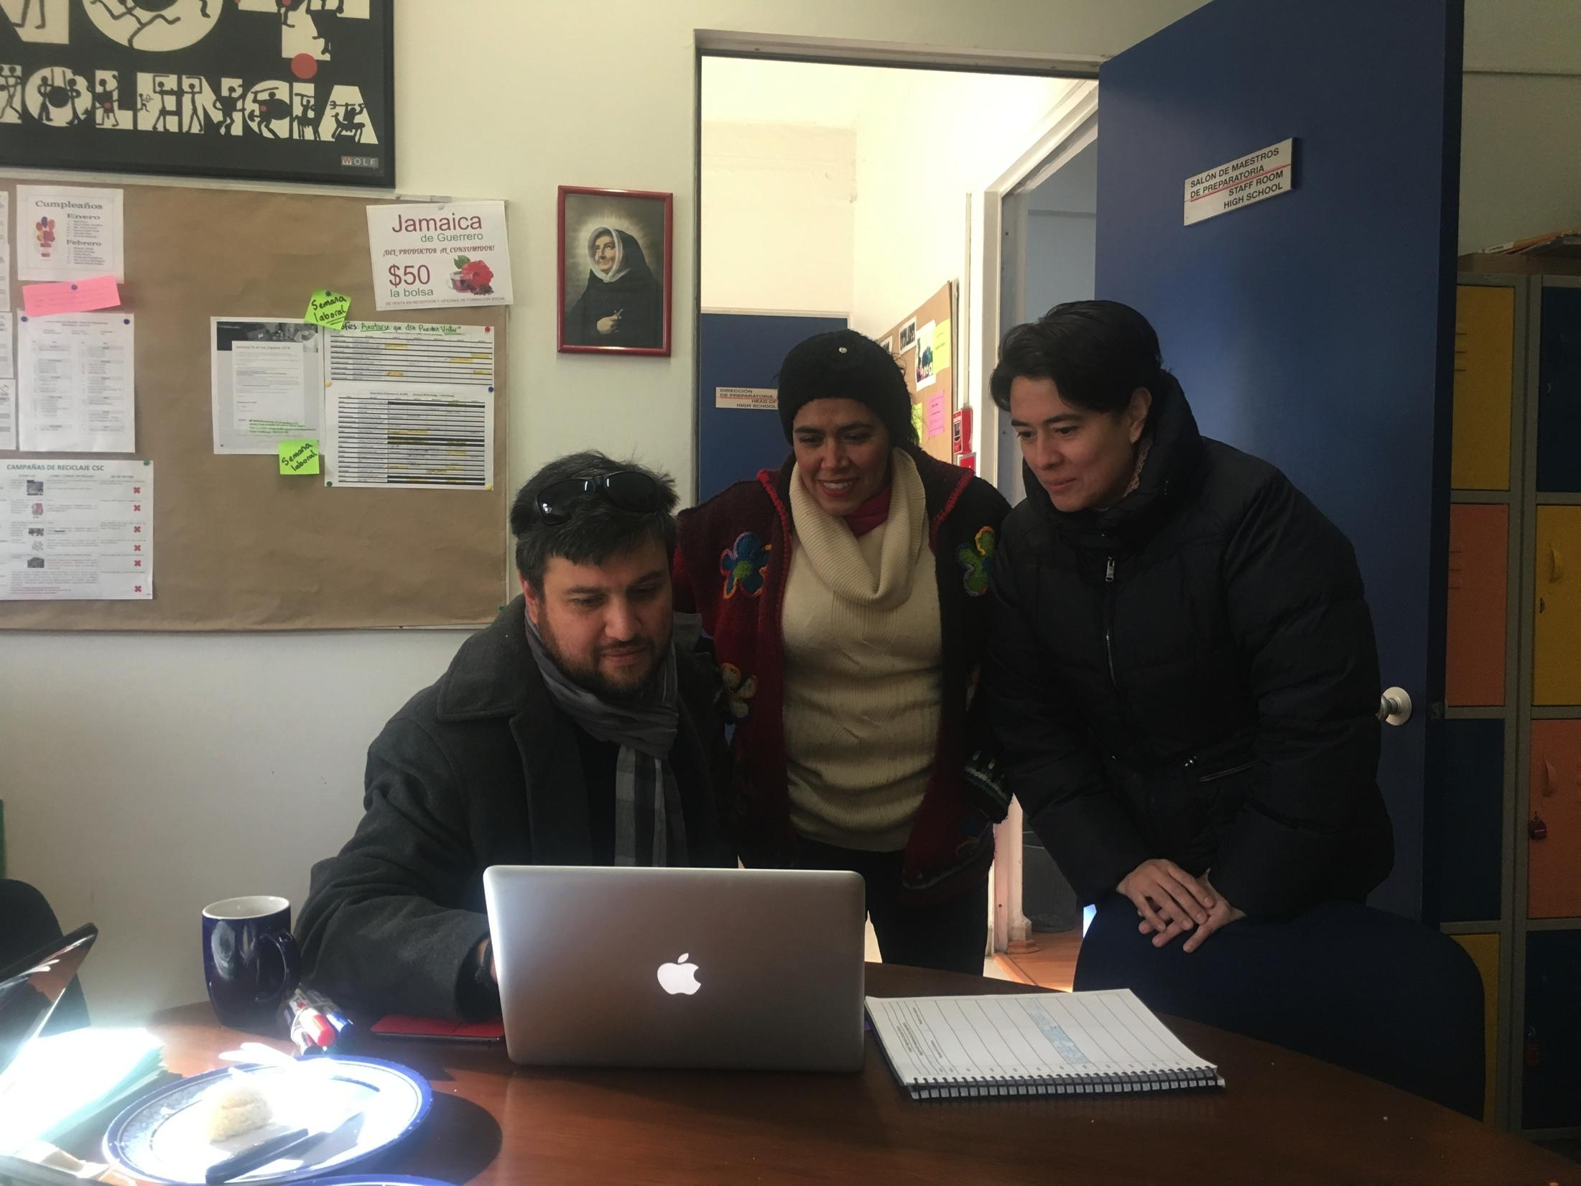
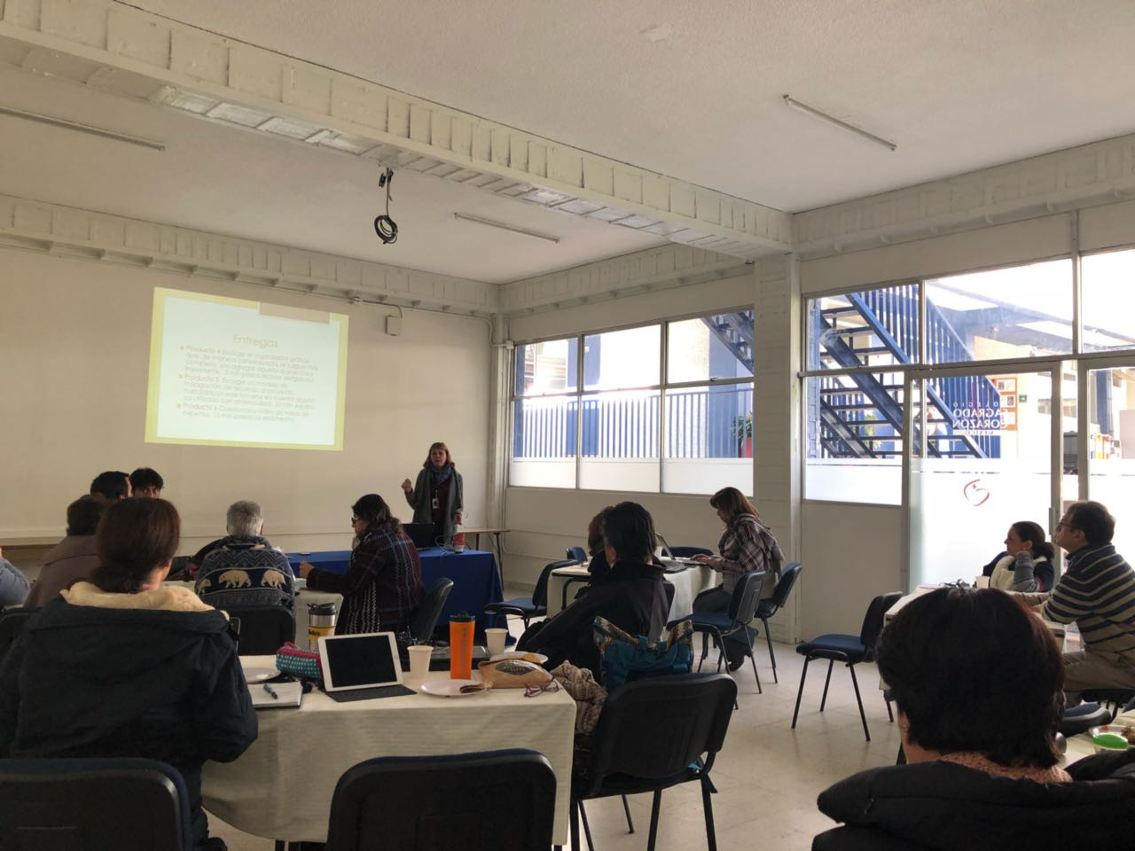
Fotografías 2ª Sesión

Slide 46
Fotografías 2ª Sesión

Slide 47
REFLEXIÓN GRUPO INTERDISCIPLINARIO

Slide 48
Logros alcanzados | Aspectos a mejorar
La buena organización para la planeación de los proyectos | Presión de tiempos
Una buena comunicación e interrelación entre los maestros | Claridad en los objetivos a alcanzar
Los maestros han aprendido de otras áreas al planear el proyecto | Falta de una estructura previa clara y organizada para alcanzar los objetivos
Tener a todos los maestros involucrados en algún proyecto | Redacción de instrucciones confusa y complicada
La elección y delimitación de temas | Se puede llegar a burocratizar y hacer rígido el proceso por el llenado de formatos
Se ha tomado conciencia sobre la importancia de la interdisciplina | Las estrategias se repiten en cada sesión y se vuelve tedioso
Acercar a la escuela a la realidad de los retos profesionales | El material de apoyo puede ser excesivo en algunos casos
Los proyectos abordan y concientizan las problemáticas de nuestro país y el mundo | El tiempo destinado a conexiones a impedido abordar otros temas importantes en las sesiones de academias

Slide 49
3a reunión de trabajo

Slide 50
Evaluación diagnóstica

Slide 51
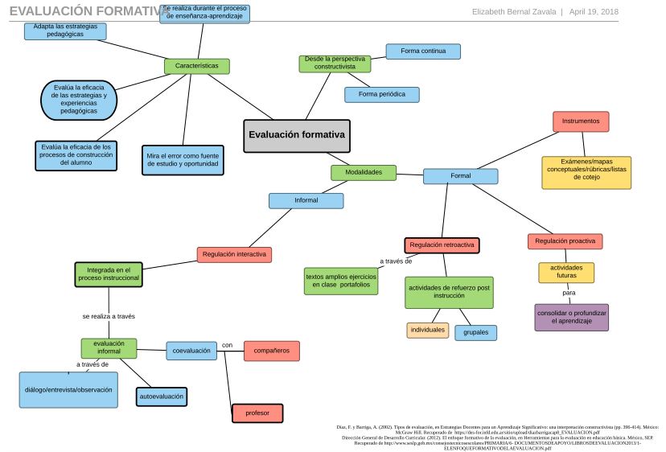
Evaluación Formativa

Slide 52
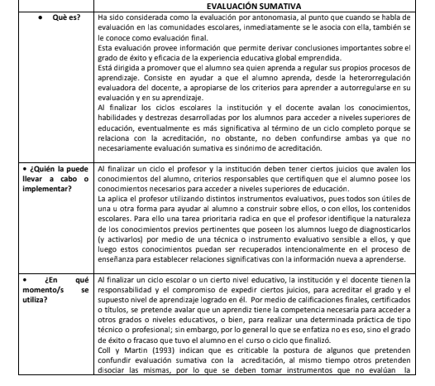
Evaluación sumativa

Slide 53
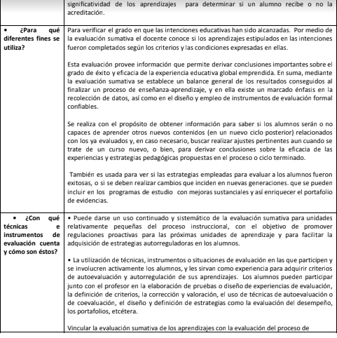
Evaluación sumativa

Slide 54
Evaluación sumativa

Slide 55
Elaboración del proyecto

Slide 56
Elaboración del proyecto

Slide 57
Fotos 3a. sesión

Slide 59
Apartados | Contenidos | Especificaciones | ✓ / X
1. | Nombre, logotipo del Colegio. | Claro y completo. | ✓
 | Número de equipo (si hay más de un equipo y/o proyecto en la Institución). |  | ✓
2. | Nombre de maestros participantes. | Claro y completo. | ✓
 | Asignatura de cada maestro. |  | ✓
3. | Ciclo escolar en el que se planea llevar a cabo el proyecto. | Claro y completo. | ✓
 | Fecha de inicio y de término del Proyecto. | Tentativas. Toda vez que se tengan los horarios del próximo ciclo se ajustarán. | ✓
4. | Experiencia humana: la inclusión, un factor en la construcción de una mejor sociedad. | Diseñar una campaña para sensibilizar en el verdadero sentido y valor de la inclusión para construir una mejor sociedad. El objetivo es aprovechar el poder persuasivo y didáctico de las imágenes para crear una serie de carteles e infografías que sensibilicen al espectador y a las propias alumnas para comprender en un nivel más profundo el sentido de la inclusión. | ✓

Slide 60
5. | Índice de apartados del portafolio. | Aparecen, enlistados, todos los apartados señalados en la presente lista de cotejo, a partir del punto 5. | ✓
5.a | Producto 1. C.A.I.A.C. Conclusiones Generales. Interdisciplinariedad. | Acuerdos obtenidos en sesión plenaria. Legible. Completo. | ✓
 | Producto 3. Fotografías de la sesión. | Claras. Variadas. Tomadas por los propios grupos y la persona asignada para tal fin. | ✓
5.b | Producto 2. Fotografía de Organizador gráfico. | Legible, coherente, completo, con colores. En una sola pantalla. | ✓
 | Conexiones. | Evidenciar las interrelaciones entre los temas de las diferentes asignaturas, que formarán parte del posible proyecto | ✓
5.c | Introducción o justificación. Descripción del proyecto. | Como parte del proyecto de servicio social que tiene el colegio, las alumnas de sexto grado de preparatoria colaboran como voluntarias en la construcción de viviendas en comunidades en vulnerabilidad económica y patrimonial. Durante el tiempo en el que se ha llevado a cabo esta actividad, se ha observado que la actitud o perspectiva con la que participan las jóvenes no habla de una auténtica empatía ni inclusión, lo cual es contrario al objetivo planteado tanto en el servicio social como en el perfil de egreso de éstas. . | ✓

Slide 61
5.d | Objetivo general del proyecto. | A través de una campaña, concientizar a las alumnas que el servicio social que realizan está dirigido a generar en ellas actitudes de inclusión y empatía que trasciendan en su cotidianeidad y contribuyan a la construcción de una sociedad más igualitaria, la cual está conformada por una diversidad cultural. | ✓
 | Objetivo o propósitos a alcanzar, de cada asignatura involucrada. | Que las alumnas se hagan conscientes sobre la trascendencia del servicio social como una acción a favor del bien común y la justicia social. Fomentar la investigación y el análisis. A través de la investigación y definición de conceptos tales como inclusión, empatía, justicia social contribuir y apoyar en la elaboración de los productos que se utilizarán en la campaña. Desarrollar las habilidades lingüísticas: hablar, leer, escribir y escuchar. Crear un mensaje visual efectivo a través de sólidas bases conceptuales y técnicas con la finalidad de impactar en la visión que tienen las alumnas sobre la inclusión y la justicia A través del desarrollo de un plano arquitectónico, las alumnas analicen, determinen necesidades y resuelvan espacios acordes con las características de la comunidad en donde se llevará a cabo la construcción Desarrollar en las alumnas habilidades interculturales que les permitan trascender el ámbito comunicativo y las lleven a comprender, valorar e integrar elementos culturales y socioculturales de otras comunidades. Con estos elementos valorar las características y diferencias culturales que existen entre ellas y la comunidad en la que se llevará a cabo la construcción de las casas. | ✓

Slide 62
5.e | Pregunta/s generadora/s, pregunta/s guía, problema/s a abordar, asunto a resolver o a probar, propuesta, etcétera, del proyecto a realizar. | Literatura mexicana. ¿Qué elementos integran o definen la inclusión? ¿Qué características presenta un texto expositivo y uno argumentativo? ¿Cómo identificar una fuente confiable? Lengua Extranjera: ¿Qué entiendes por interculturalidad? ¿Por qué debemos considerar y respetar las diferencias culturales en nuestra sociedad? ¿La interculturalidad es una cara de la inclusión? Comunicación visual: ¿Qué tipo de imágenes tienen más impacto en tu vida? Dibujo constructivo II: ¿Qué necesidades de vivienda detectas en la comunidad? ¿Qué impacto consideras tiene en la vida de una persona el poder vivir en una vivienda digna? ¿Qué características debe tener una vivienda digna? | ✓
5.f | Contenido. Temas y productos propuestos. | Elaboración de textos expositivos y argumentativos. Promover en las alumnas el espíritu crítico ante la situación económica, social y cultural del país. Investigación y análisis de aspectos sociales. Importancia del dibujo en el desarrollo perceptual y en el lenguaje gráfico plástico. Niveles del mensaje visual: Referencial, abstracto y simbólico. Tipos de representación espacial. Teoría del color Plano arquitectónico de la representación de un espacio real para resolver necesidades de distribución Aproximación a elementos culturales y socioculturales de otras comunidades desde una perspectiva intercultural para valorarlas, comprenderlas, e integrarlas. La justicia social, un compromiso de todos. La inclusión como distintivo del servicio social en el colegio. Evaluación Bitácora del proyecto “Viviendas con corazón”. Se evaluará una metodología específica para construir los carteles y las infografías: investigación, Bocetaje, Contrucción, Técnica, Efectividad del mensaje. Elaboración de un plano arquitectónico con dimensiones y mobiliario Elaboración de fichas. Trabajo escrito Presentación oral de lo investigado. | ✓

Slide 63
5.g Formatos e instru- mento para la planeación, segui- miento y evalua- ción (Por lo menos 2 de 5) | Planeación General. | Formato elegido por la Institución en PDF, aprobado y recibido de parte del experto en computación. Claro y completo. En el caso del proyecto actual puede ser el Producto 8. | ✓
 | Planeación día a día. | Formato elegido por la Institución, en PDF, aprobado y recibido de parte del experto en Computación. Los datos se asentarán en el formato modificable, guardado en la propia computadora, al inicio del curso 2018-2019. Puede optarse por el formato para el Programa operativo/Plan de clase, que se utilice en la institución. | ✓
 | Seguimiento. | En el P.8. Apartado IV.5. Si el equipo de trabajo eligió un Formato para tal fin. | ✓
 | Evaluación. | En el P.8. Apartado IV.5. Si el equipo de trabajo eligió un Formato para tal fin. | ✓
 | Autoevaluación y coevaluación. | En el P.8. Apartado IV.5. Si el equipo de trabajo eligió un Formato para tal fin. | ✓

Slide 64
5.h (2 o 1) | Reflexión. Grupo interdisciplinario. | Documento realizado en la propia ISI. Puntos acordados en la reunión con el Coordinador de conexiones y los representantes de proyectos interdisciplinarios de cada Institución, sobre: Propios avances, tropiezos y soluciones a éstos. | ✓
 | Reflexión. Reunión de Zona. (De no haber tenido reunión de zona, sólo el anterior). | Tener en cuenta los propios avances, tropiezos y soluciones a los mismos, en cuanto a: 1. Trabajo cooperativo de los profesores. 2. Proceso de planeación de las propuestas para proyectos. interdisciplinarios. 3. Puntos a tomarse en cuenta para la implementación de proyectos Interdisciplinarios | ✓
5.i Productos en orden consecu- tivo. del 4 en adelante. | 4. Organizador gráfico. Preguntas esenciales. | Claro y completo. | ✓
 | 5. Organizador gráfico. Proceso de Indagación. | Claro y completo. | ✓

Slide 65
6. e) A.M.E. general. | Claro y completo. | ✓
7. g) E.I.P. Resumen | Claro y completo. Señalado. | ✓
8. h) E.I.P. Elaboración de Proyecto. | Algunos apartados se resolverán al inicio del curso escolar, cuando los profesores tengan sus horarios: Apartado VI. Tiempos que se dedicarán al proyecto cada semana. Apartado VII. Presentación del proyecto (producto). Apartado VIII. Evaluación del Proyecto. | ✓
9. Fotografías de la sesión tomadas por la persona asignada para tal fin. Señalar que pertenecen a la 2a. R.T. | Claras. | ✓
10. Evaluación. Tipos, herramientas y productos de Aprendizaje. | Conjunto de Organizadores Gráficos sobre Evaluación elaborados como prerrequisitos (todos). Claros y completos. | ✓
11. Evaluación. Formatos. Prerrequisitos. | Conjunto de los formatos elaborados o propuestos por cada uno de los miembros del equipo, como prerrequisitos (todos), para la Planeación General y la Planeación Sesión por Sesión de Proyecto Interdisciplinario. Claros y completos. | ✓

Slide 66
12. Evaluación. Formatos. Grupo Heterogéneo. | Conjunto de los formatos elegidos por consenso en cada grupo heterogéneo, para la Planeación General y Sesión por Sesión de Proyecto Interdisciplinario. Puede haberse elegido el producto 8, o el formato de planeación operativa de la propia institución. Claros y completos. | ✓
13. Lista de pasos para realizar una infografía digital. | Elaborada por cada equipo heterogéneo. | ✓
14. Infografía. | De todos los integrantes del equipo. Con las especificaciones dadas en la “Convocatoria para Concurso de Infografías”. | ✓
15. Reflexiones personales. | Atendiendo a las preguntas planteadas en la 4a. R.T.B. | ✓

Slide 68
Conclusiones de cada integrante
Oscar Segura: La riqueza encontrada en este proyecto permite a los profesores desarrollar herramientas puntuales de trabajo colaborativo y multidisciplinario, mismas que hacen permeable la visión a las propuestas de trabajo en la currícula del día a día.
Paloma Cardona: Trabajar de manera colaborativa con diferentes profesores de diversas disciplinas nos fortalece porque genera una visión integral sobre una problemática y permite crear estrategias contundentes y asertivas, para que las alumnas posean una visión global y completa sobre una situación dada. Los profesores deben tener la claridad de que ninguna disciplina es más importante que la otra y que todas las aportaciones y comentarios son importantes; sólo si se tiene esta visión del trabajo colaborativo como equipo se podrá transmitir a las alumnas.

Slide 69
Conclusiones de cada integrante
Saúl Pérez: Ajustar la manera que vemos a otro, no sólo al que necesita, a todos, para colaborar en la construcción de una sociedad más justa; no sólo ayudar.
Shaqué Vartougian: El trabajo que se obtiene con los proyectos interdisciplinarios ayuda a las alumnas a desarrollar múltiples habilidades y a ver un sólo proyecto desde varias disciplinas.
Elizabeth Bernal: Ha sido interesante resignificar el concepto de la interdisciplinariedad, del cual hemos podido obtener una visión más clara de las distintas habilidades que nuestros alumnos necesitan desarrollar o fortalecer. El proyecto que hemos elaborado ha sido enriquecedor en nuestra formación y nos ha acercado a problemáticas que requieren soluciones no desde la academia, sino en la aplicación práctica. Aunque por momentos el trabajo resultó algo repetitivo, considero que hoy somos más conscientes de lo que implica actividades y aprendizajes significativos.

